Slide 1
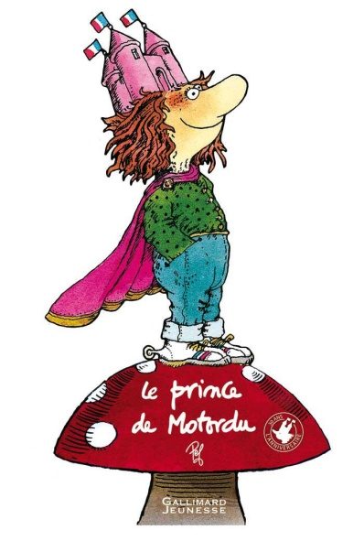
Inspiré du formidable livre de PEF:
« La belle lisse poire du prince de Motordu »
et
Les motordus
Qui parle?
Lis la phrase et trouve si c’est le prince ou la princesse qui parle
(clique sur le personnage)
L’histoire
Lis l’histoire et clique sur les mots tordus
PPT réalisé par Evelyne Lyonnaz
Corrige le prince
Clique sur le ? du prince, lis la phrase, clique sur les mots tordus et vérifie avec la princesse
Ou
Clique sur le ? de la princesse, lis la phrase, devine ce que le prince a dit et vérifie en cliquant dessus
Les images de l’histoire
Regarde les images et imagine
ce que dit le prince

Slide 2
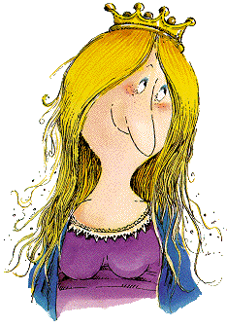
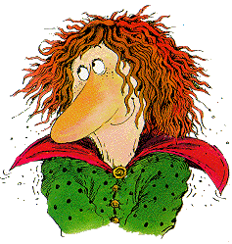
J’aime beaucoup les enfants.

Slide 3
Mon cahier est en panier.

Slide 4
Dans mon bain, j’aime jouer avec les pulls de savon.

Slide 5
Est-ce que tu veux boire du café ?

Slide 6
J’adore manger des pompons.

Slide 7
J’ai fait une tache sur ma robe.

Slide 8
J’ai fait une tache à mon bulle.

Slide 9
J’aime me promener dans la forêt.

Slide 10
Mon bonnet en laine a
un joli pompon rouge.

Slide 11
Quand je suis salade,
j’appelle le docteur.

Slide 12
Je sais faire du
matin à glace.

Slide 13
Sur mon vélo, je pétale très vite.

Slide 14
Hier, j’ai fait
des boules de neige.

Slide 15
A la mer, j’aime bien
jouer au table.

Slide 16
Le matin, je mange du pain et du beurre.

Slide 17
Dans mon bain, je me lave avec du savon.

Slide 18
Ma voiture coule très vite.

Slide 19
Je n’aime pas les pommes ni les poires.

Slide 20
J’aime regarder les troupeaux de bâches dans les prés.

Slide 21
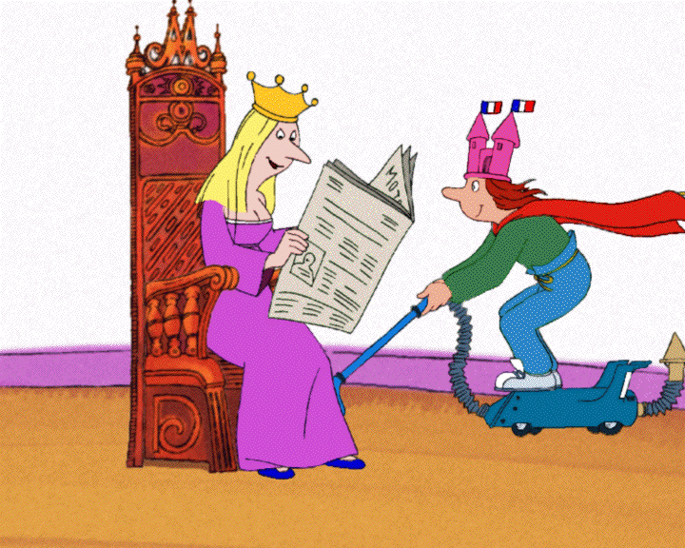
BRAVO !!!

Slide 22
J’ai soif alors je prends un verre pour boire du jus de raisin.
?
J’ai soir alors je prends un fer pour poire du jus de raison.
?

Slide 23
Dans mon jardin, j’ai cueilli des fleurs de toutes les couleurs: mes préférées sont les coquelicots qui ont des pétales rouges.
?
Dans mon jardin, j’ai cueilli des pleurs de toutes les douleurs: mes préférées sont les coquelicots qui ont des pédales bouges.
?

Slide 24
Je suis allé à la ferme: j’ai vu des poulets ainsi que des poules qui pondaient des œufs et qui avaient des petits poussins.
?
Je suis allé à la ferme: j’ai vu des boulets ainsi que des boules qui pendaient des œufs et qui avaient des petits coussins.
?

Slide 25
J’ai fait une tasse à mon bulle qui est tout sale maintenant. Ma maman va le baver dans la marine à baver.
J’ai fait une tache à mon pull qui est
tout sale maintenant. Ma maman va le laver dans la machine à laver.
?
?

Slide 26
L’été, j’aime me baigner dans la mer :
je mets mon maillot de bain qui est noir avec des petits pois jaunes.
?
L’été, j’aime me peigner dans la mer: je mets mon maillot de pain qui est soir avec des petits bois
jeunes.
?

Slide 27
Le matin, au petit déjeuner, je bois du jus d’orange et je mange des tranches de pain.
?
Le malin, au petit déjeuner, je pois du jus d’orage et je manche des branches de bain.
?

Slide 28
Manger des fruits, c’est bon pour la santé : mes préférés sont les pommes, les poires, les prunes et le raisin.
?
Manger des bruits, c’est bon pour la santé : mes préférés sont les gommes, les boires, les brunes et le raison.
?

Slide 29
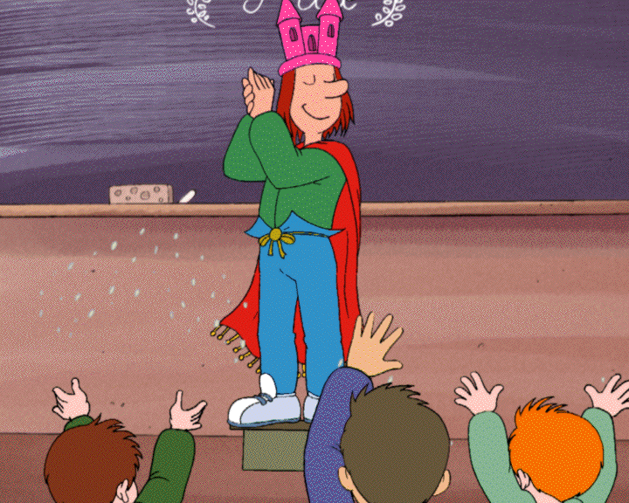
Félicitation !!!

Slide 30
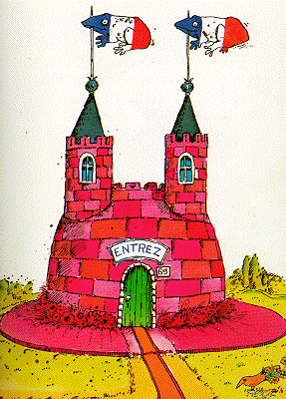
Regarde bien l’image et imagine ce que dirait le prince et comment la princesse le corrigerait !

Slide 31
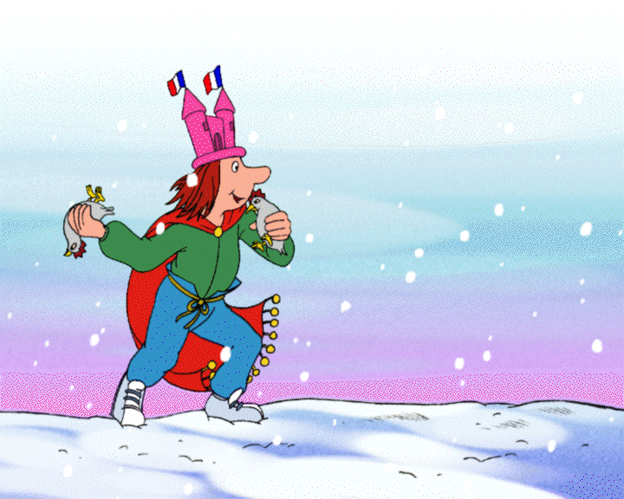

Slide 32
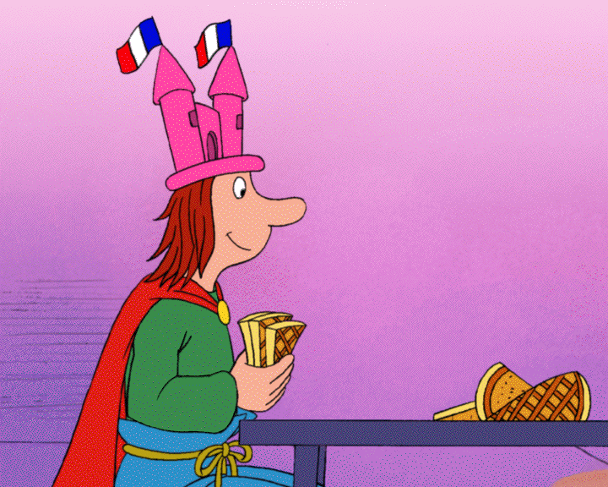

Slide 33
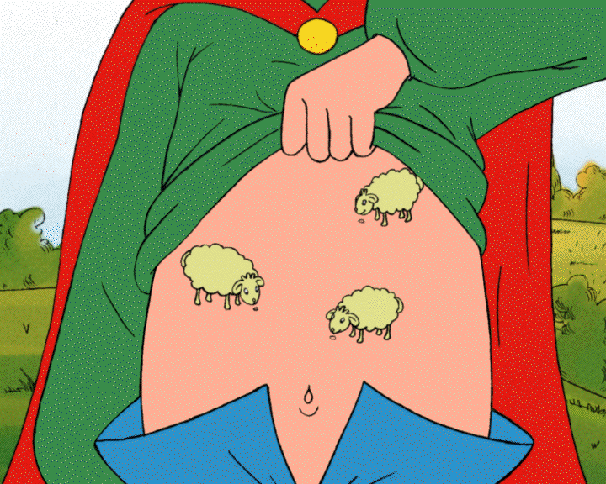

Slide 34
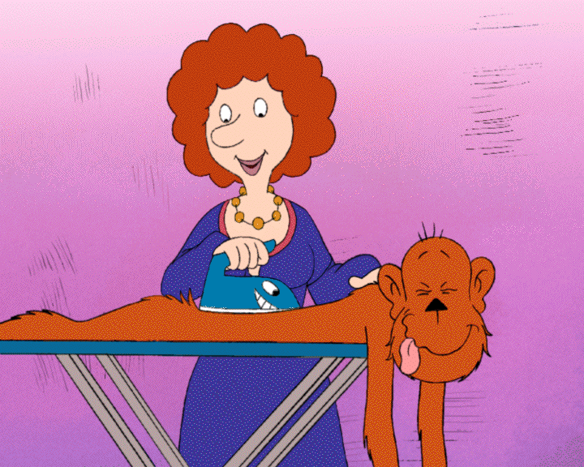

Slide 35
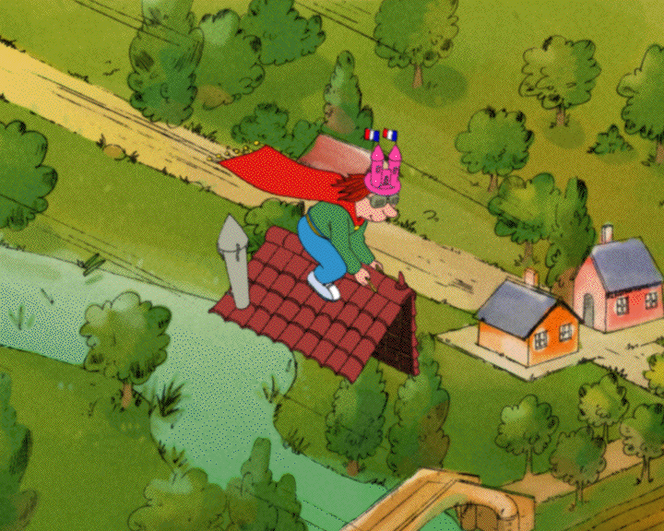

Slide 36
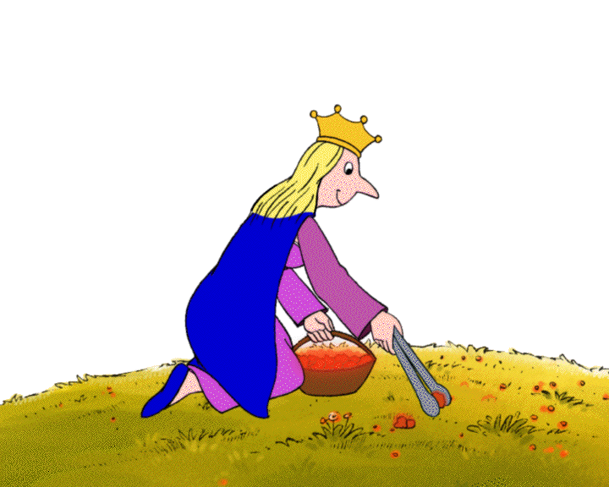

Slide 37
choix
Version adaptée
1
2
3

Slide 38
1.1
1
2
3
4
5
6
7
8
9
10
Le prince de Motordu menait la belle vie. Il habitait un magnifique
chapeau
château
au-dessus duquel flottaient des bleu blanc rouge qu'on pouvait voir
crapauds
drapeaux
de loin. Le prince ne s'ennuyait jamais. L'hiver, il faisait d'extraordinaires
batailles de de neige. Le soir, il restait bien au chaud à jouer aux
boules
poules
tartes
cartes
avec ses dans la grande salle à du
coussins
chapeau.
cousins
manger
château
danger
Le prince vivait à la campagne. Un jour, il menait paître son troupeau de
moutons
boutons
. Le lendemain, il filait comme le vent sur son à voiles.
bateau
râteau
Le dimanche, il invitait ses amis à déjeuner. Le menu était copieux :
rôti, purée de petit du jardin.
poulet
boulet
pois,
bois,
fraises
braises
Un jour, la mère du prince essaya de le convaincre de se marier :
- Si tu tombais lui dit-elle, qui donc te repasserait ton Et une
malade
salade,
singe ?
linge ?
épouse pourrait te raconter de belles
histoires.
lisses poires.
Le prince décida de se marier bientôt. Il ferma son à clé, rentra son
chapeau
château
son troupeau de dans , puis monta dans sa de
boutons
moutons
les tables
l’étable
voiture
toiture
course pour se mettre en quête d'une fiancée.
Suite

Slide 39
2.1
1
2
3
4
5
6
7
8
9
10
Hélas, en cours de route, un pneu de sa creva.
toiture
voiture
- Quelle tuile, ronchonna le prince, heureusement, que j'ai pensé à emporter
ma de secours.
boue
roue
Il aperçut alors une jeune qui cueillait des des bois.
flamme
femme
braises
fraises
- Bonjour, dit le prince, je suis le prince de Motordu.
- Et moi, je suis la princesse Dézécolle et je suis institutrice dans une école
publique, gratuite et obligatoire, répondit l'autre.
- Et que diriez-vous d'une promenade dans ce petit qu’on voit là-bas ?
bois
pois
- Un petit pois ? s'étonna la princesse, mais on ne se promène pas dans un
petit pois ! C'est un petit bois qu'on voit là-bas.
- Un petit bois ? Pas du tout, répondit le prince, les petits ,on les mange.
bois
pois
Il m'arrive d'en manger tant que j'en tombe . J'attrape alors de vilains
salade
malade
qui me démangent toute la nuit.
boutons
moutons
- A mon avis, vous souffrez de mots de tête, dit la princesse, et je vais vous
soigner dans mon école publique, gratuite et obligatoire.
Suite

Slide 40
3.1
1
2
3
4
5
6
7
8
9
10
On trouva vite une place pour le prince de Motordu. Mais, dès qu'il se mit à
parler, ses camarades éclatèrent de rire.
quatre et quatre : quatre et cinq :
huit
huître
neuf
boeuf
cinq et six : six et six :
onze
bronze
douze
bouze
Un frigo fabrique des petits qu'on met dans l'eau pour la rafraîchir.
garçons
glaçons
Mais la princesse n'abandonna pas. Quand le prince revint chez lui, il parlait
normalement mais avait oublié de se marier. Peu après, il reçut une lettre qui
lui rafraîchit la mémoire. Et c'est ainsi que le prince de Motordu épousa la
princesse Dézécolle.
Un soir, la princesse dit à son mari :
- Je voudrais des enfants, plein de petits et de petites
garçons
glaçons
billes.
filles.
Le prince la regarda avec étonnement, puis il éclata de rire.
- Décidément, dit-il, vous êtes vraiment la femme qu'il me fallait. Soit, nous
aurons des enfants et en attendant qu'ils soient là, commençons, dès
maintenant, à leur tricoter des et des pour l'hiver...
bulles
pulls
josettes
chaussettes
FIN

